Slide 1



Proyecto de Automatización Industrial
Análisis y control de un servomotor
Alumnos:
Gabriel Reales
Francisco Moreno
Profesores:
Ing. Marcelo Lorenc
Dr.Ramiro Peña

Slide 2
Objetivos
Diseño de prototipo para prácticas de Control y Automatización
Manejo del servocontrolador Lexium05 y
servomotor BSH055
Comunicación industrial Modbus y CAN
Identificación y control del equipo de práctica
Programación de un PLC-M340
Monitoreo y control de variables a través de un sistema SCADA

Slide 3
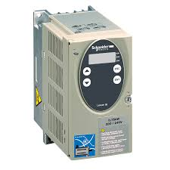
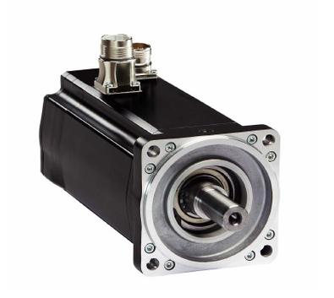
Prototipo
Características del equipo:
Controlador Lexium05AD10M2
Servomotor BSH0551T11A1
Panel de control para el manejo local
LEXIUM05A
BSH055

Slide 4
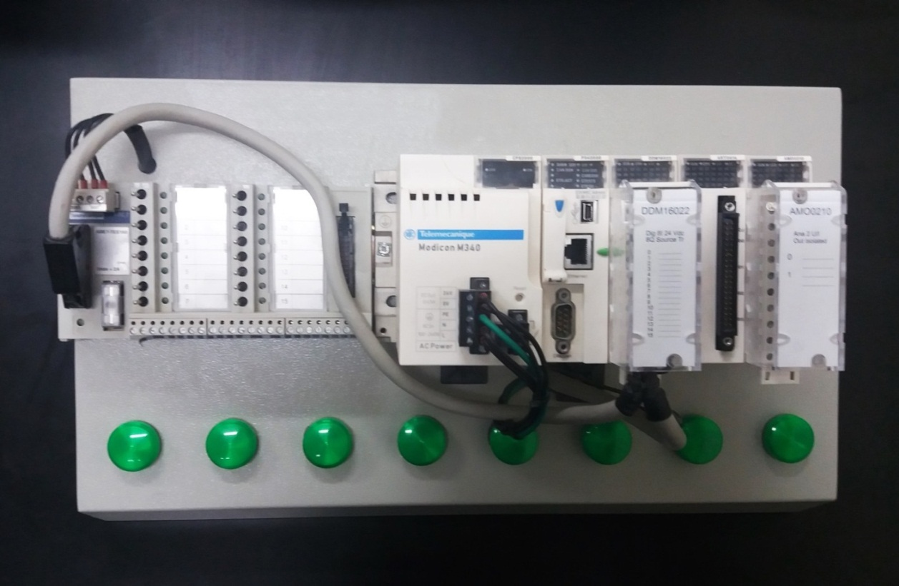
PLC-M340
CPU BMX P34 2030 con conexión Ethernet & CANopen
Montado sobre un bastidor, con riel DIN, con bornera de simulación y 8 indicadores luminosos
1 Módulo de 8 entradas y 8 salidas BMXDDM16022
Tarjeta de memoria Flash SD de 8 MB

Slide 5
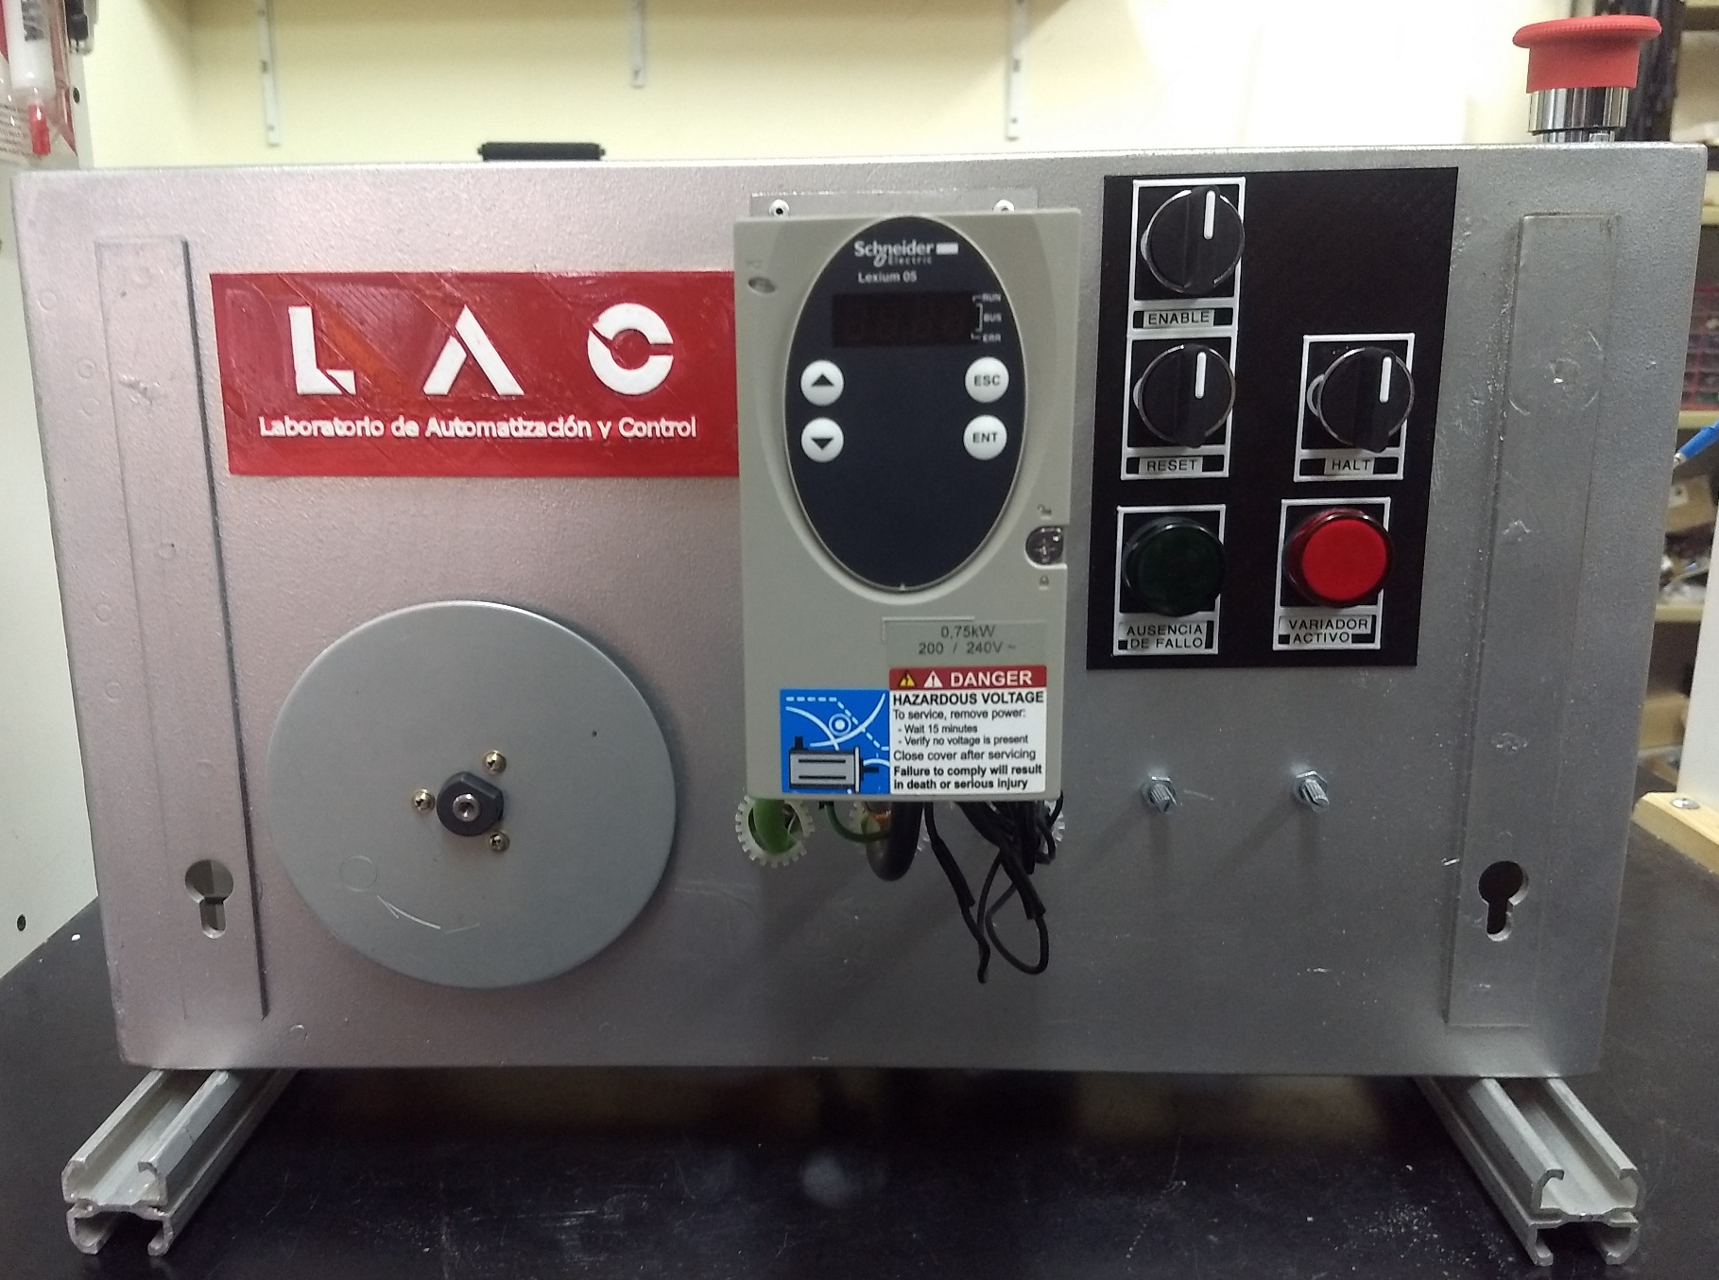
Diseño de prototipo

Slide 6
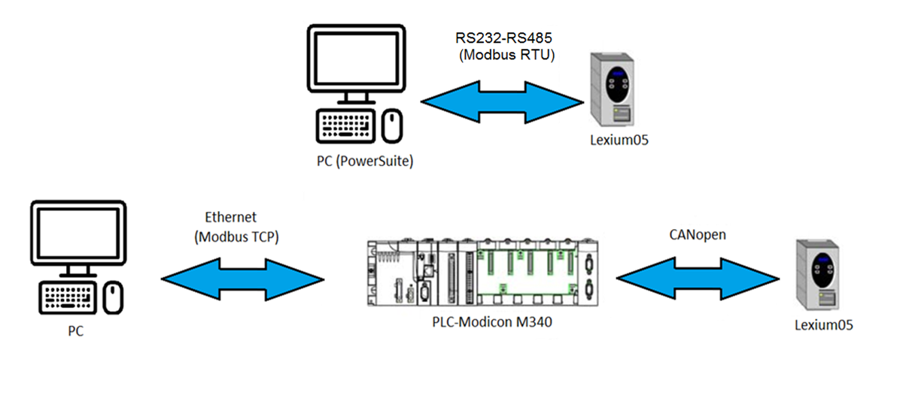
Comunicación

Slide 7
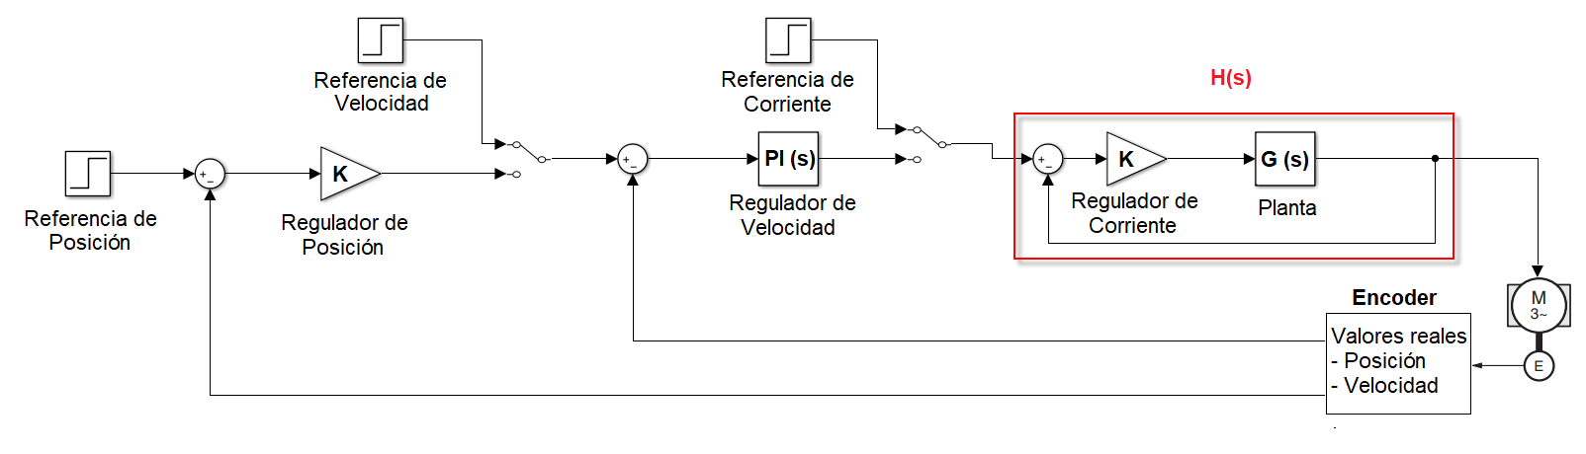
Control: Lazo de regulación

Slide 8
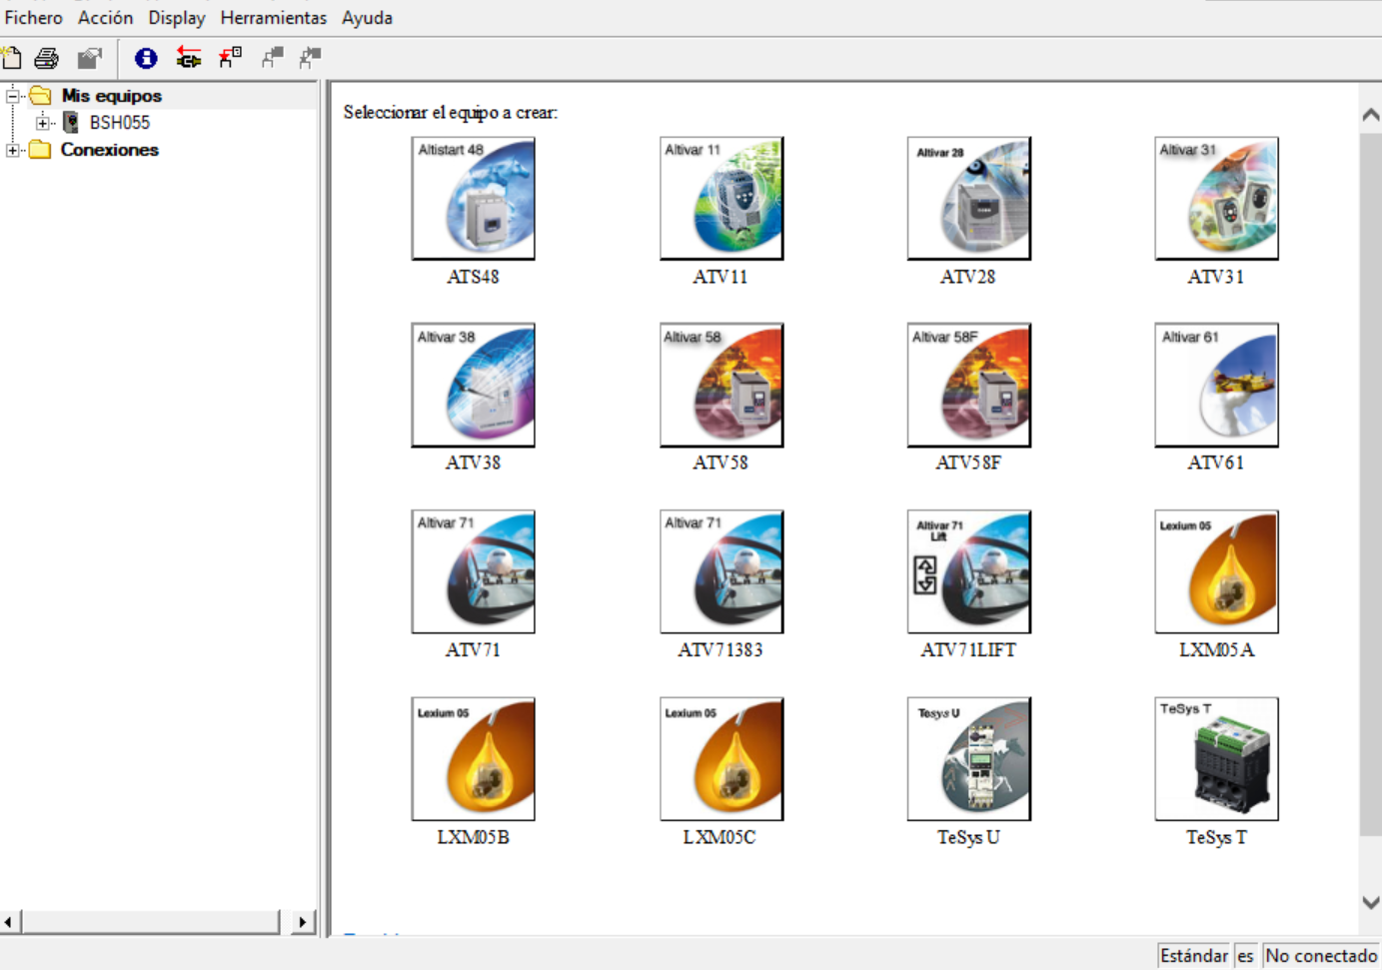
Software PowerSuite

Slide 9
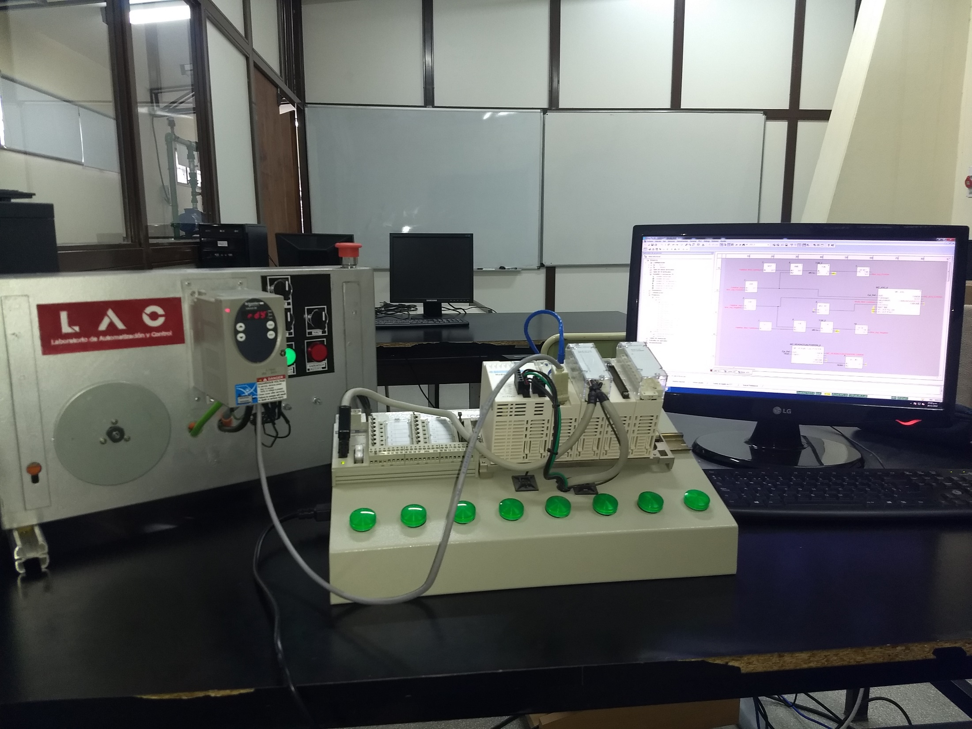

Slide 10
Modos de funcionamiento principales
Modo manual
Control por velocidad
Control de posición
Control por corriente

Slide 11
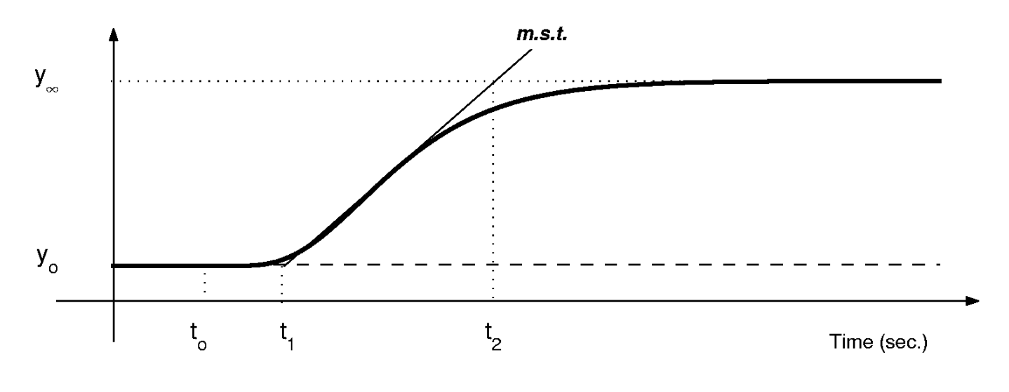
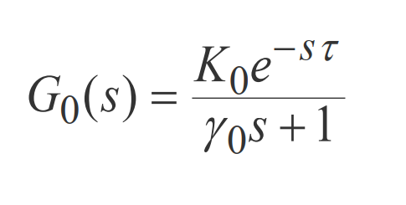
Identificación de la planta: Método de la curva de reacción de Ziegler-Nichols

Slide 12
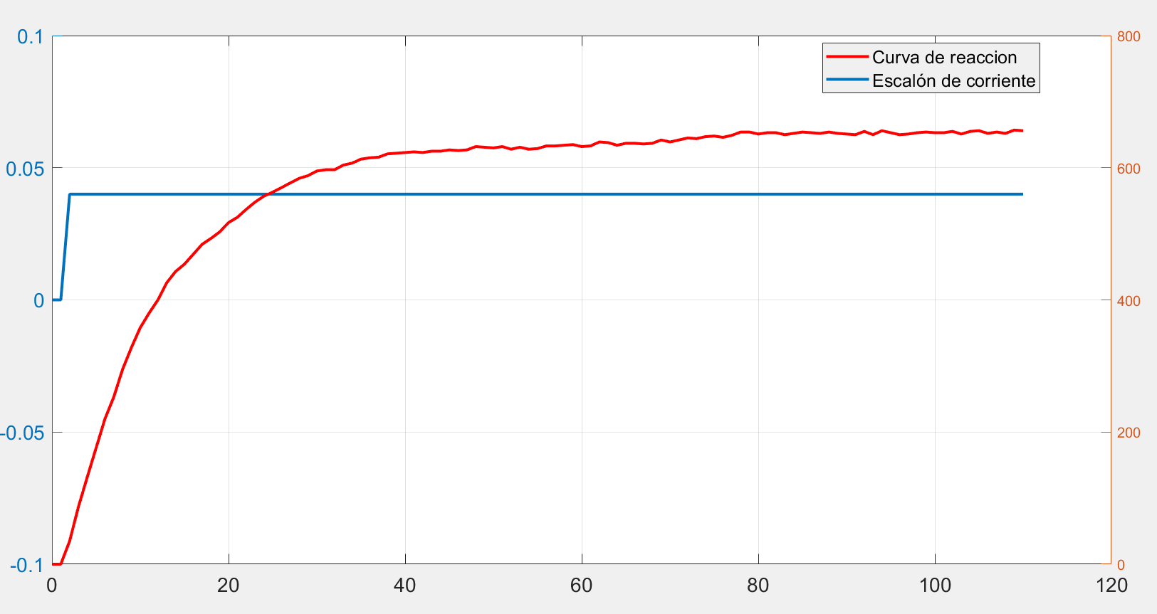
Identificación del sistema

Slide 13
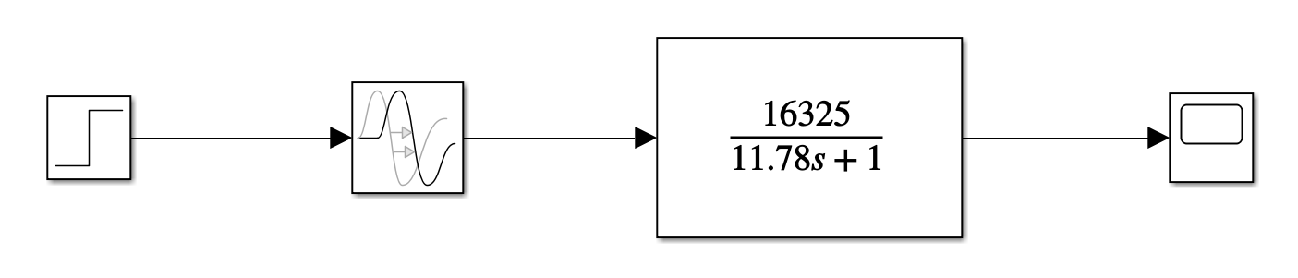
Planta identificada

Slide 14
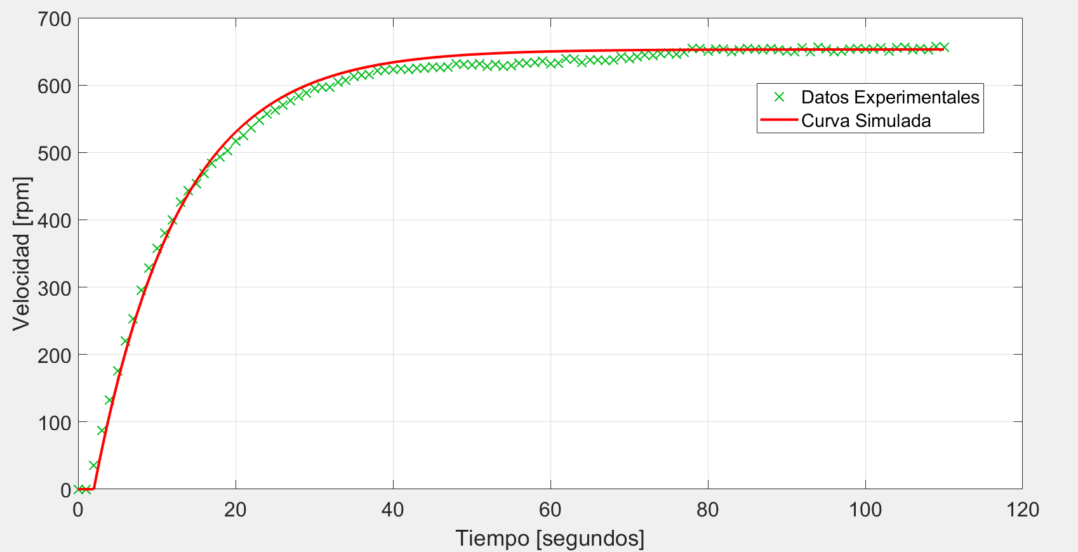
Identificación del sistema

Slide 15
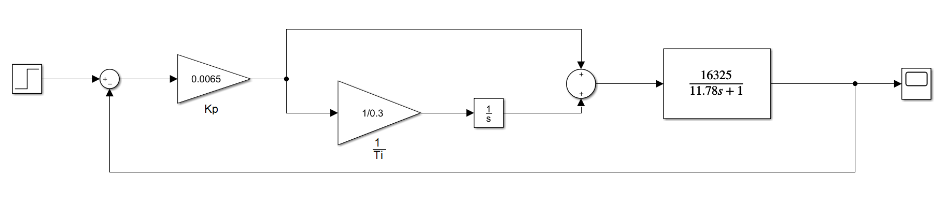
Controlador

Slide 16
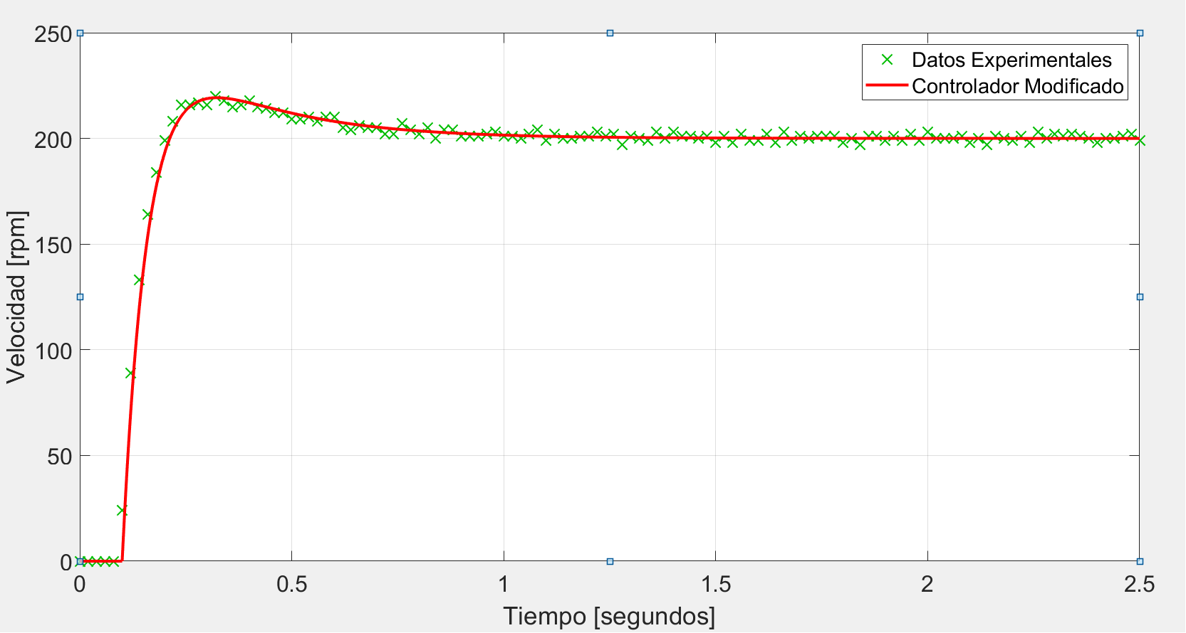
Resultado: Control PI

Slide 17
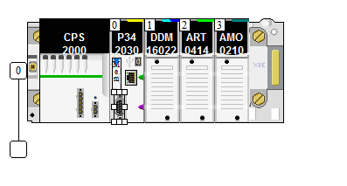
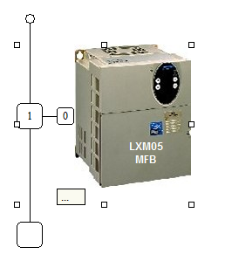
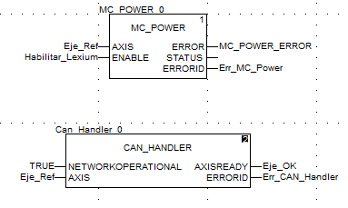
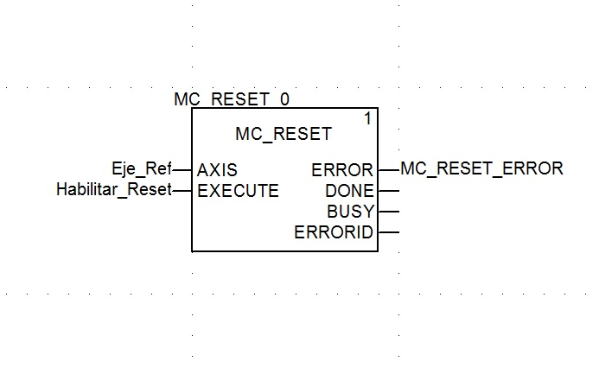
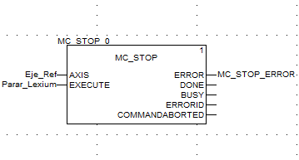
Configuración del software de programación: Unity Pro XL

Slide 18
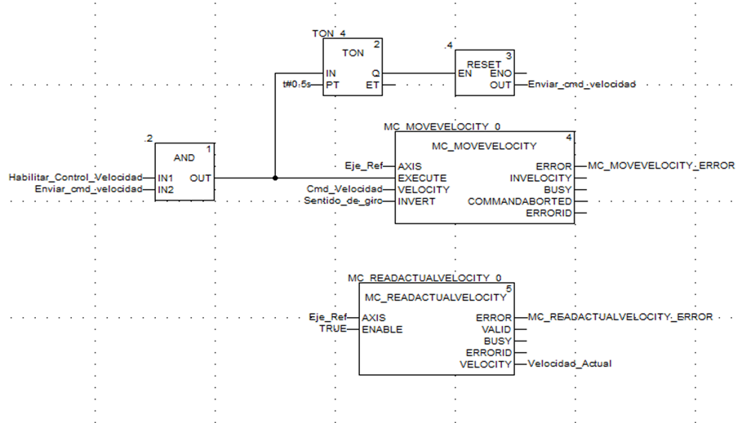
Programación en Unity Control de Velocidad

Slide 19
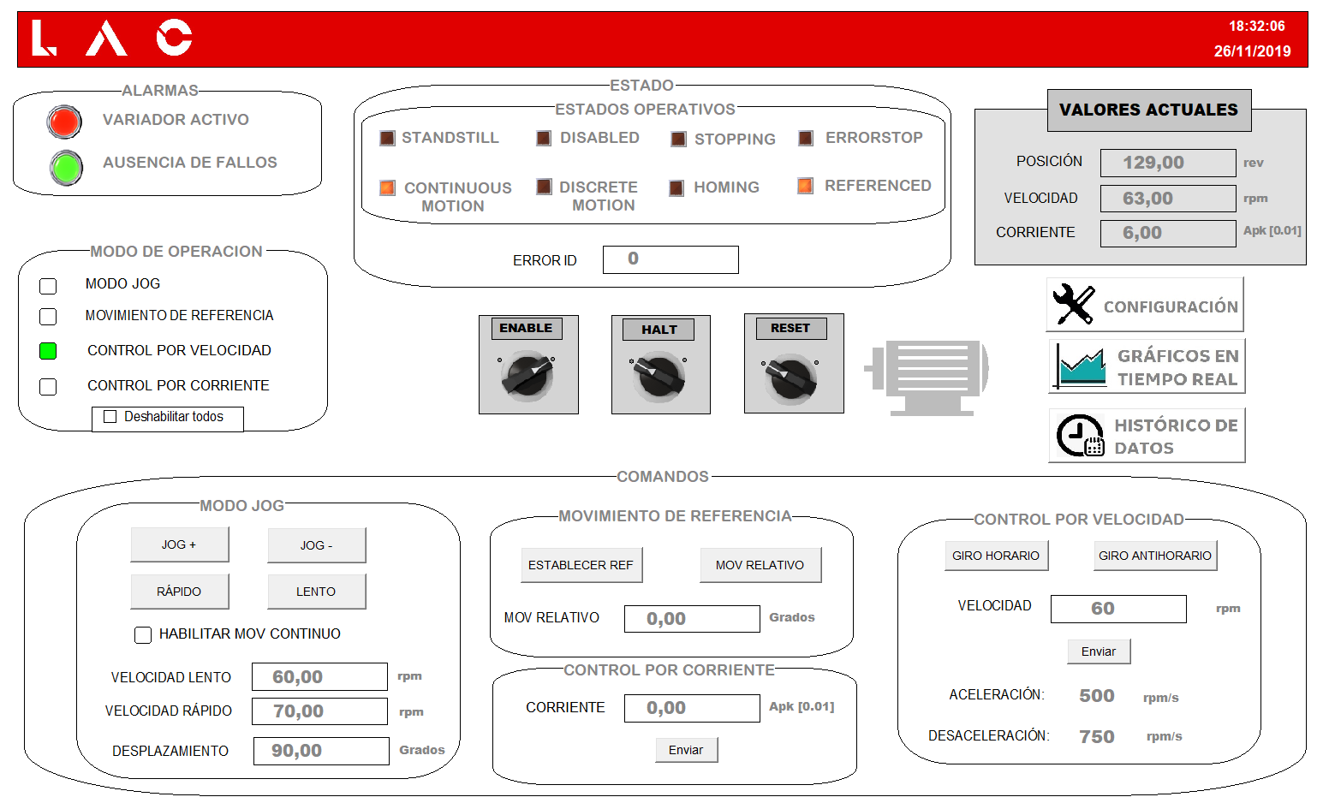
SCADA

Slide 20
Conclusiones
Se trabajo sobre una problemática real
Ventajas de la conexión Modbus y CAN
Análisis teórico del controlador

Slide 21

Preguntas

